Slide 1


Un peu de Science pour comprendre le monde moderne Les 2 infinis
Bernard Remaud
bernard.remaud@univ-nantes.fr
https://www.un-peu-de-physique.fr
Le blog
La chaîne YouTube
Ch -2-
Mécanique quantique
a) Les objets quantiques
Cette œuvre est sous licence Creative Commons Attribution - Pas d’Utilisation Commerciale 4.0 International.

Slide 2

Onde OU corpuscule
Rappels de la physique classique
 | Corpuscule | Onde
Position ou interaction | localisée, d'extension définie | délocalisée, d'extension infinie dans le temps et l'espace
Propagation | trajectoire continue, avec une vitesse définie et observable | diffusion en même temps dans toutes les directions
Dénombrabilité et séparabilité | Corpuscule dénombrable, et séparable en objets distincts. | l’onde est indénombrable et inséparable en objets distincts.
Superposabilité | Les objets ne sont pas superposables | Les ondes sont superposables (interférences)

Slide 3
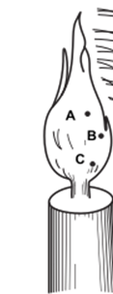
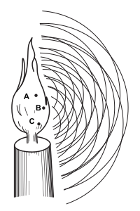
Dualité onde-corpuscule : la lumière (e-m)
Corpuscule
Onde
XVIIème
Descartes, Newton
Newton
Huygens
XVIIIème
XIXème
Young, Fresnel, Maxwell
Planck Einstein
XXème
Wikipédia : Huygens
La lumière est onde ET corpuscule

Slide 4

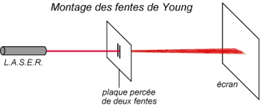

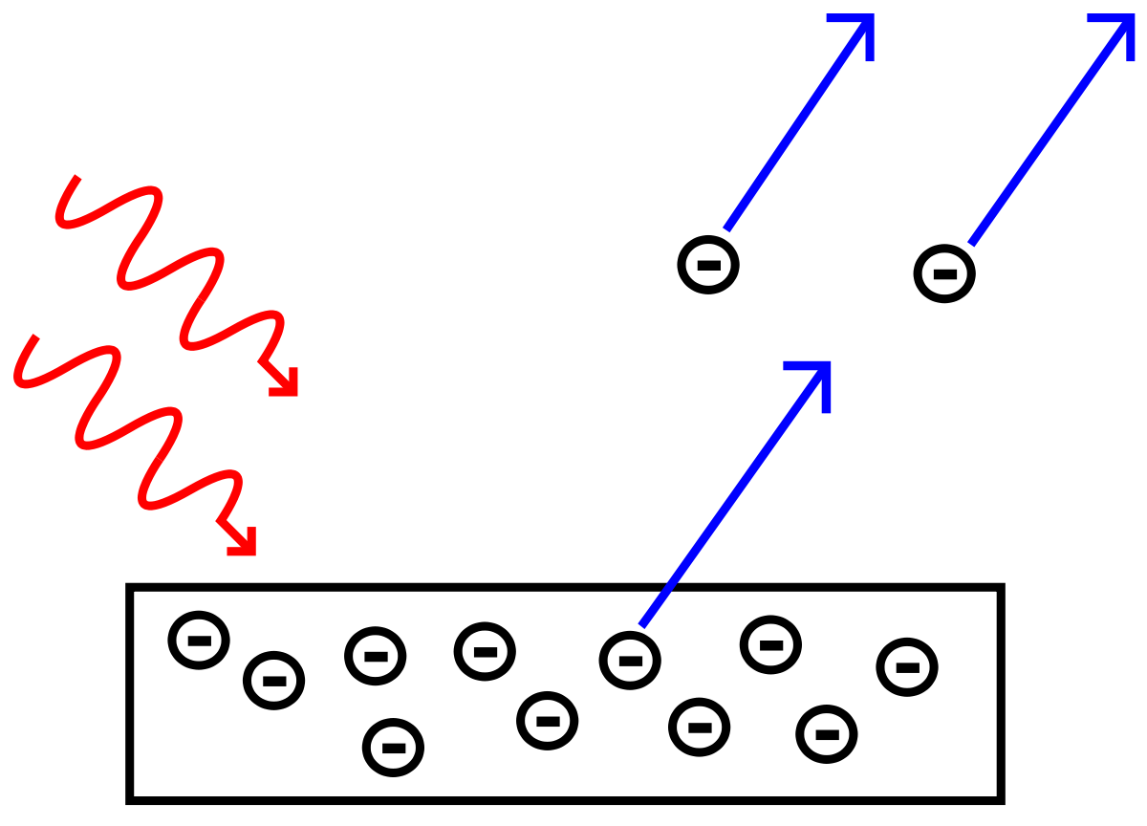

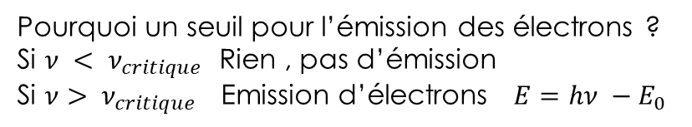
Bifurcation vers la mécanique quantique
Les fentes d’Young (1801)
Expérience considérée par beaucoup comme la plus belle expérience de Physique.
La lumière est une onde
(électro-magnétique -1850)
Effet photoélectrique (Einstein 1905)
Source Wikipedia
Pourquoi un seuil pour l’émission des électrons ?
Si $ν < ν_{critique}$ Rien , pas d’émission
Si $ν> ν_{critique}$ Emission d’électrons $E=hν −E_{0}$
La lumière est duale
Onde ET Corpuscule
La lumière interagit avec la matière par paquets (photons) d’énergie $E=hν$

Slide 5
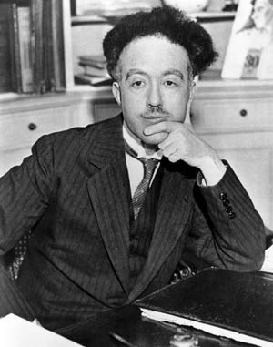
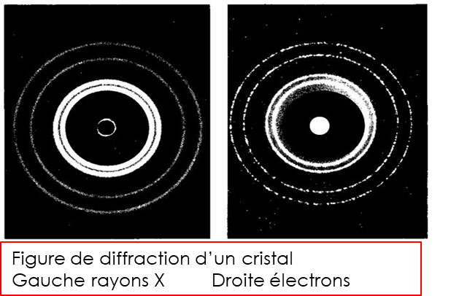
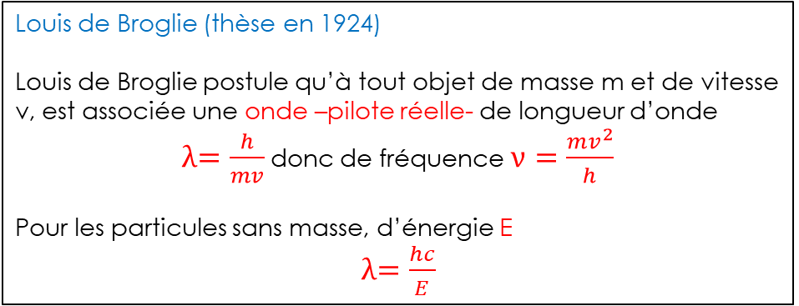
Mécanique ondulatoire (1)
Extension à toutes les particules de la dualité de la lumière
Louis de Broglie (thèse en 1924)
Louis de Broglie postule qu’à tout objet de masse m et de vitesse v, est associée une onde –pilote réelle- de longueur d’onde
λ$=\frac{h}{mv}$ donc de fréquence $ν=\frac{mv^{2}}{h}$
Pour les particules sans masse, d’énergie E
λ$=\frac{hc}{E}$
Source wikipedia
Le comportement ondulatoire des électrons a été confirmé (diffraction par un cristal, Davisson-Germer, 1927)
Source http://res-nlp.univ-lemans.fr

Slide 6
Mécanique ondulatoire (2)
Louis de Broglie (thèse en 1924)
Objet | Masse (kg) | Vitesse typique (m/s) | Longueur d’onde (m)
Une bille | 10⁻² | 1 | 6,6 10⁻³⁶
Un grain de sable | 9 10⁻⁵ | 10 | 7,3 10⁻²⁹
Molécule d’eau | 3,0 10⁻²⁶ | 400 (vapeur) | 5,5 10⁻¹¹
Proton | 1,7 10⁻²⁷ | 10⁸ | 4 10⁻¹⁵
Electron (lié atome) | 9,1 10⁻³¹ | 2,4 10⁶ | 3,1 10⁻¹⁰
Aspect particule dominant
Aspect dual
Onde-corpuscule

Slide 7
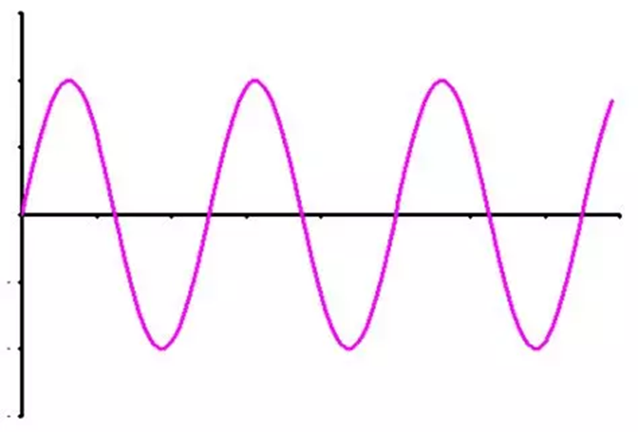

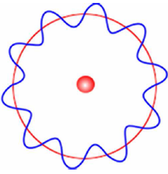

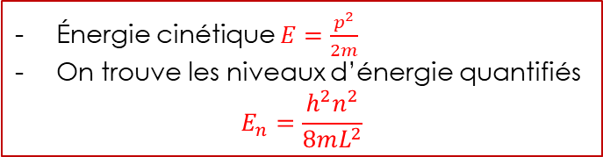
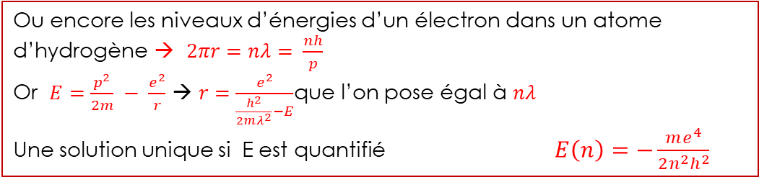
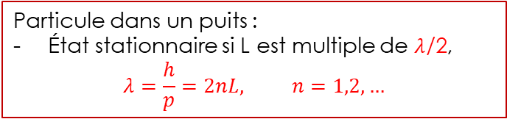


Mécanique ondulatoire (4)
Ondes de de Broglie, un certain pouvoir prédictif
Particule dans un puits :
État stationnaire si L est multiple de $λ$/2, $λ=\frac{h}{p}=2nL, n=1,2,…$
Énergie cinétique $E=\frac{p^{2}}{2m}$
On trouve les niveaux d’énergie quantifiés $E_{n}=\frac{h^{2}n^{2}}{8mL^{2}}$
L
L
L
$$L=λ/2$$
$$L=λ$$
$$L=3λ/2$$
Ou encore les niveaux d’énergies d’un électron dans un atome d’hydrogène → $2πr=nλ= \frac{nh}{p}$
Or $E=\frac{p^{2}}{2m} − \frac{e^{2}}{r}$ → $r=\frac{e^{2}}{\frac{h^{2}}{2mλ^{2}}−E}$que l’on pose égal à $nλ$
Une solution unique si E est quantifié $E\left(n\right)=−\frac{me^{4}}{2n^{2}h^{2}}$
r

Slide 8
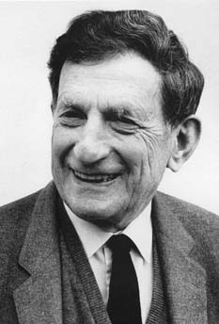
Mécanique ondulatoire (5)
Ondes de de Broglie, formalisme alternatif à la mécanique quantique standard, avec un certain pouvoir prédictif :
Quantification des états liés (de l’atome et autres)
Quand ils sont observés, phénomènes ondulatoires compatibles avec longueur d’onde de de Broglie
Transition du quantique au classique
…
Bohm reformule et généralise l’approche de de Broglie (1952)
Mais plus une interprétation qu’une théorie proposant des observations nouvelles:
Pas de mise en évidence de cette onde de matière dans l’espace physique
Nature du couplage entre la particule et son onde pilote
Formalisme mathématique plus lourd pour la dynamique
Problématique des « variables cachées »
Schrödinger publia sa fameuse équation d’« onde » (en 1925) en cherchant l’équation des ondes de Broglie ; le nom « mécanique ondulatoire » est souvent resté pour la mécanique quantique, qui elle, n’est pas basée sur des ondes dans l’espace physique

Slide 9
Les objets quantiques
Les ondes de matière (de Broglie) décrivent le comportement ondulatoire des objets quantiques mais n’ont jamais été observées

Slide 10
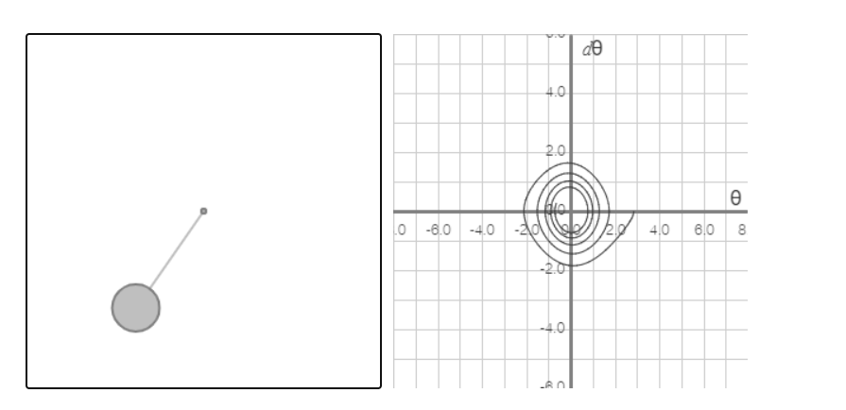
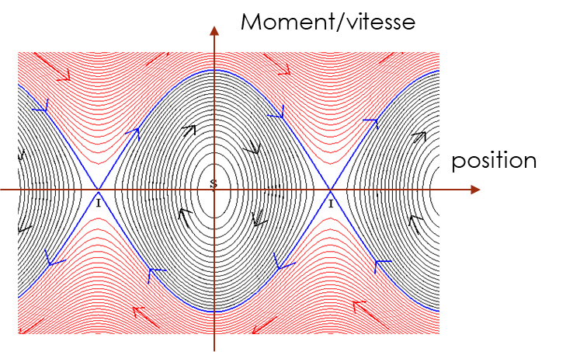
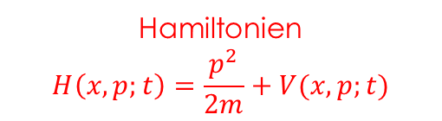

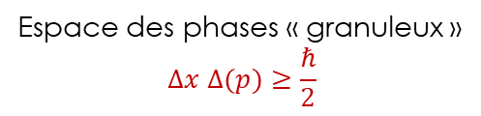

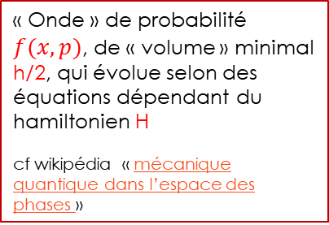


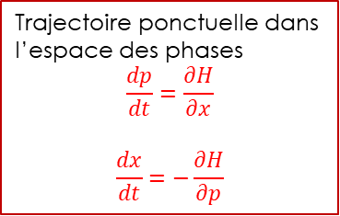

Vers la mécanique quantique
Impulsion
$$p=mv$$
Espace des phases
Particule
Position
$$x$$
Classique
Quantique
Trajectoire ponctuelle dans l’espace des phases
$$\frac{dp}{dt}=\frac{∂H}{∂x}$$
$$\frac{dx}{dt}=−\frac{∂H}{∂p}$$
Hamiltonien
$$H\left(x,p;t\right)=\frac{p^{2}}{2m}+V(x,p;t)$$
« Onde » de probabilité $f(x,p)$, de « volume » minimal h/2, qui évolue selon des équations dépendant du hamiltonien H
cf wikipédia « mécanique quantique dans l’espace des phases »
($x,p)$
$$Δx$$
$$Δp$$
Espace dense de points
Espace des phases « granuleux »
$$Δx Δ(p)≥\frac{ℏ}{2}$$

Slide 11
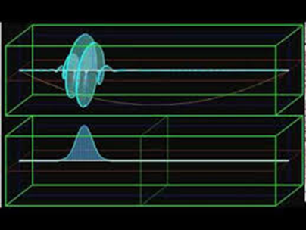
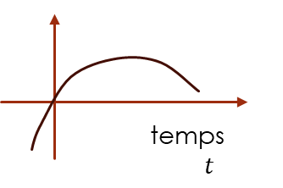


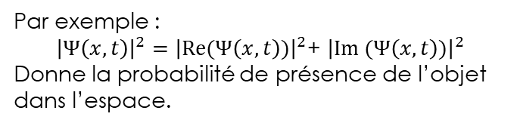

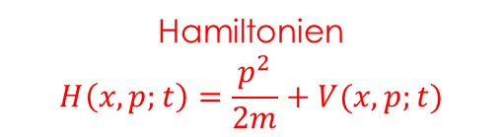
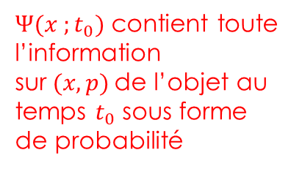





La mécanique quantique (1)
Hamiltonien
$$H\left(x,p;t\right)=\frac{p^{2}}{2m}+V(x,p;t)$$
Objet quantique
Particule Classique
Trajectoire ponctuelle solution des équations
$$\frac{dp}{dt}=\frac{∂H}{∂x}$$
$\frac{dx}{dt}=−\frac{∂H}{∂p}$
Espace de configuration
$$Im \left[Ψ(x)\right]$$
$Ψ(x ;t_{0})$ contient toute l’information sur$(x,p)$de l’objet au temps $t_{0}$ sous forme de probabilité
$$Ψ(x;t_{0})$$
x(t₀)
$$x$$
$$Re \left[Ψ(x)\right]$$
$$t_{0}$$
Par exemple :
${\left|Ψ\left(x,t\right)\right|}^{2}={\left|Re(Ψ\left(x,t\right))\right|}^{2}$+ ${\left|Im (Ψ\left(x,t\right))\right|}^{2}$
Donne la probabilité de présence de l’objet dans l’espace.
$$x$$
$$x$$

Slide 12
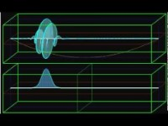
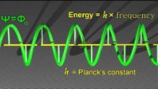

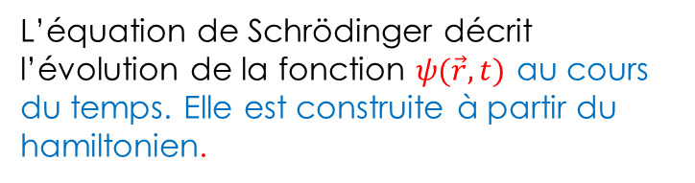
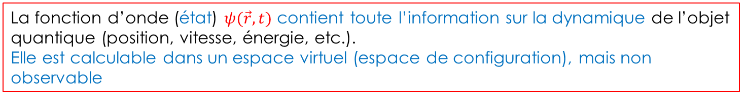
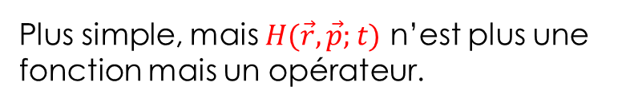
La mécanique quantique (2)
La fonction d’onde (état) $ψ(\vec{r},t)$ contient toute l’information sur la dynamique de l’objet quantique (position, vitesse, énergie, etc.).
Elle est calculable dans un espace virtuel (espace de configuration), mais non observable
L’équation de Schrödinger décrit l’évolution de la fonction $ψ(\vec{r},t)$ au cours du temps. Elle est construite à partir du hamiltonien.
Objet quantique oscillant dans un puit de potentiel
$i\frac{h}{2π}\frac{∂}{∂t}\left[Ψ\left(\vec{r};t\right)\right]=H(\vec{r},\vec{p};t)$ $Ψ\left(\vec{r};t\right)$
Illustration des propriétés de la fonction d’état
Plus simple, mais $H(\vec{r},\vec{p};t)$ n’est plus une fonction mais un opérateur.
Recherchée initialement par Schrödinger pour les « ondes de matière » ; ce n’est pas une réelle équation d’onde.
On préfère parler la nommer « fonction d’état ».

Slide 13
Les objets quantiques
Les ondes de matière (de Broglie) décrivent le comportement ondulatoire des objets quantiques mais n’ont jamais été observées
Parmi les formalismes décrivant les objets quantiques, celui de l’équation de Schrödinger pour les fonctions d’état (énergies non-relativistes) est le plus utilisé.

Slide 14
Corpuscules classiques - rappel
Les corpuscules classiques (bille, grain de poussière, voiture)
ont des caractéristiques fixes et des caractéristiques variables
Fixes | Réponse aux 2 forces fondamentales | Masse Charge électrique
 | Autres caractéristiques | Symétrie Couleur, etc..
Variables | Déterminées par la dynamique | Position Vitesse Energie …..

Slide 15
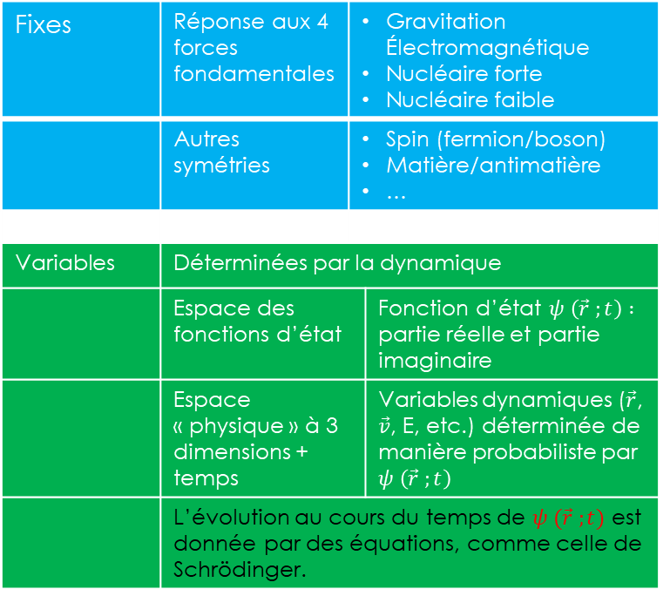
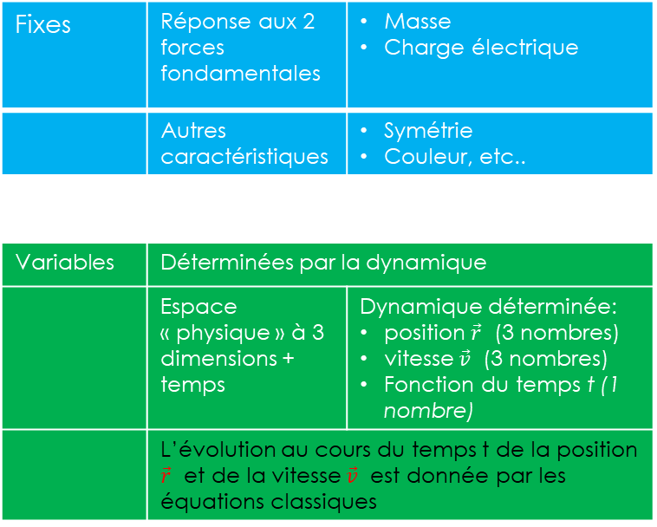
Qu’est-ce qu’un « objet » quantique ?
Caractéristiques d’un corpuscule classique
(bille, grain de poussière, voiture)
Caractéristique d’un objet quantique (électrons, protons, atomes,…)
Fixes | Réponse aux 2 forces fondamentales | Masse Charge électrique
 | Autres caractéristiques | Symétrie Couleur, etc..
Variables | Déterminées par la dynamique
 | Espace « physique » à 3 dimensions + temps | Dynamique déterminée: position $\vec{r}$ (3 nombres) vitesse $\vec{v}$ (3 nombres) Fonction du temps t (1 nombre)
 | L’évolution au cours du temps t de la position $\vec{r}$ et de la vitesse $\vec{v}$ est donnée par les équations classiques
Fixes | Réponse aux 4 forces fondamentales | Gravitation Électromagnétique Nucléaire forte Nucléaire faible
 | Autres symétries | Spin (fermion/boson) Matière/antimatière …
Variables | Déterminées par la dynamique
 | Espace des fonctions d’état | Fonction d’état $ψ \left(\vec{r} ;t\right) :$ partie réelle et partie imaginaire | Fonction d’état $ψ \left(\vec{r} ;t\right) :$ partie réelle et partie imaginaire
 | Espace « physique » à 3 dimensions + temps |  | Variables dynamiques ($\vec{r}$, $\vec{v}$, E, etc.) déterminée de manière probabiliste par $ψ \left(\vec{r} ;t\right)$
 | L’évolution au cours du temps de $ψ (\vec{r} ;t)$ est donnée par des équations, comme celle de Schrödinger.

Slide 16
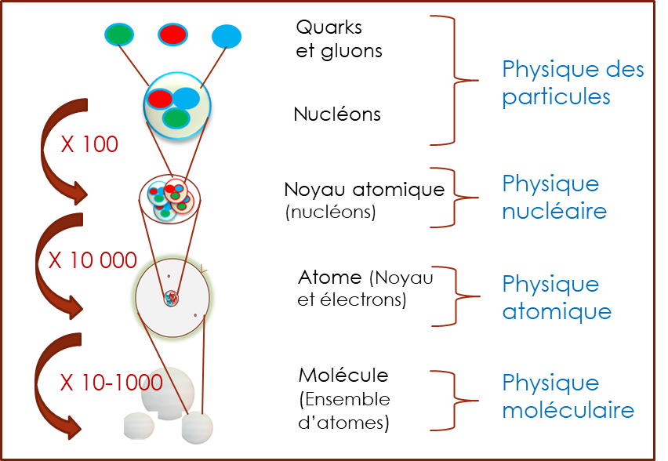

Quand un objet est-il quantique ?
Critère de base :
Quand sa longueur d’onde associée (au sens de de Broglie)est de l’ordre de grandeur de son extension spatiale
$$λ=\frac{h}{mv} ;h=6,626 {10}^{−34 }J.s=6,626 {10}^{−34} kg.m/s$$
Proton, rayon de charge $⇒ 0,85 {10}^{−15}m$
Noyau atomique (Fer), rayon $⇒ 5,3 {10}^{−15}m$
Atome (Fer), rayon $⇒1,4 \text{Å}= 140 000 {10}^{−15}m$
Molécule d’ADN, diamètre $⇒2 {10}^{−9}m=2 000 000 {10}^{−15}m$

Slide 17
Les objets quantiques
Les ondes de matière (de Broglie) décrivent le comportement ondulatoire des objets quantiques mais n’ont jamais été observées
Parmi les formalismes décrivant les objets quantiques, celui de l’équation de Schrödinger pour les fonctions d’état (énergies non-relativistes) est le plus utilisé.
Les propriétés dynamiques des objets quantiques sont déterminées par leur fonction d’état qui évolue dans un espace de configuration – non observable

Slide 18
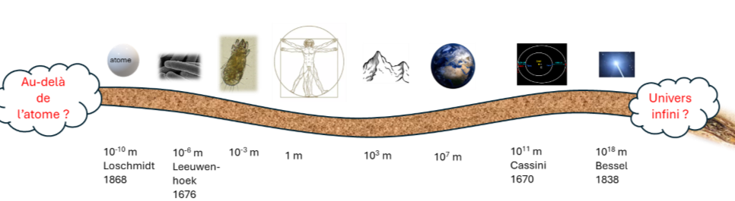
Les objets quantiques
Les caractéristiques fixes (intrinsèques) des objets quantiques
Interactions fondamentales - symétries
Où en est-on au début du XXIème siècle ?
Les caractéristiques fixes de ces constituants (« particules ») déterminent :
Leur sensibilité aux interactions fondamentales
Leurs symétries internes

Slide 19
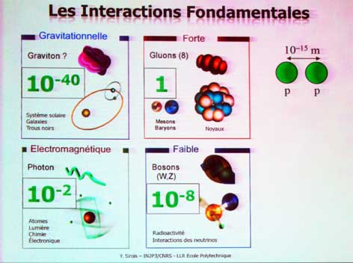
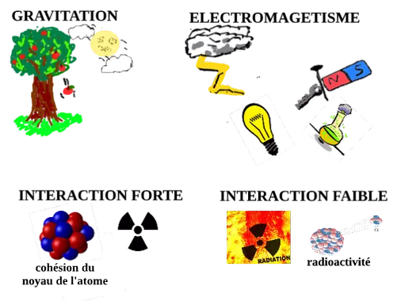
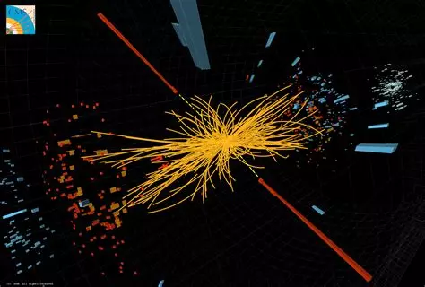
Les 4 (+1)champs de force fondamentaux
Physique.NeveuJ
Sirois-SAF
Plus le champ de Higgs, à l’origine de la masse des particules au tout début de l’univers.

Slide 20
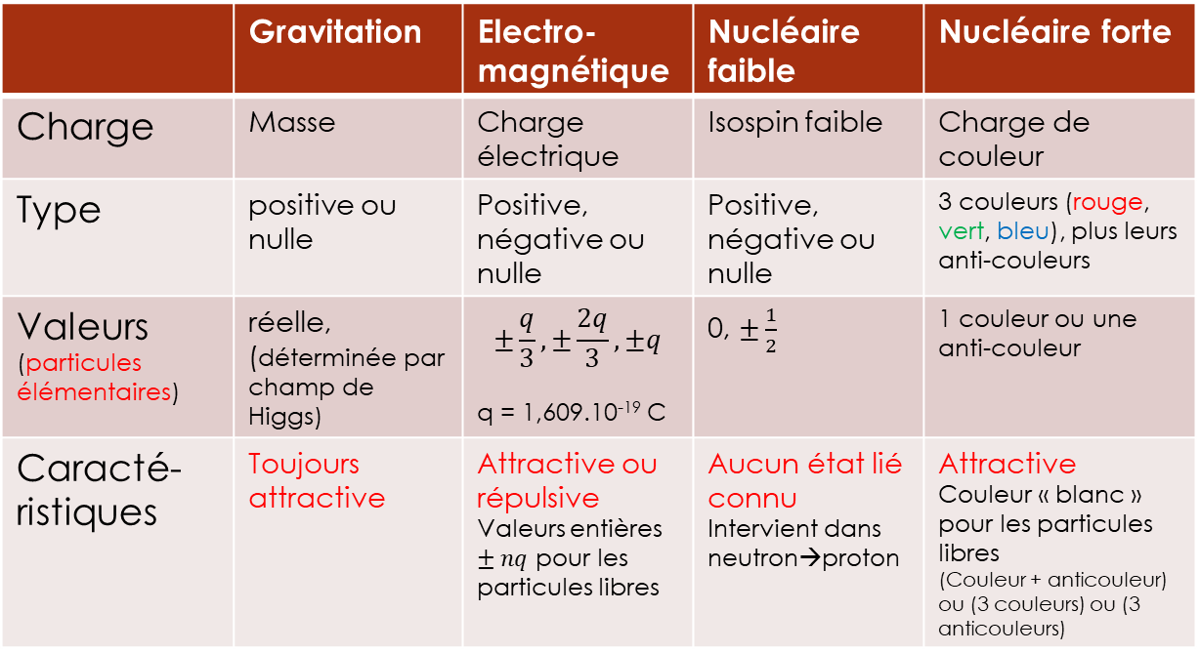
Les 4 champs de force fondamentaux
Les « charges » des 4 interactions fondamentales
 | Gravitation | Electro-magnétique | Nucléaire faible | Nucléaire forte
Charge | Masse | Charge électrique | Isospin faible | Charge de couleur
Type | positive ou nulle | Positive, négative ou nulle | Positive, négative ou nulle | 3 couleurs (rouge, vert, bleu), plus leurs anti-couleurs
Valeurs (particules élémentaires) | réelle, (déterminée par champ de Higgs) | $$±\frac{q}{3},±\frac{2q}{3}, ±q$$ q = 1,609.10⁻¹⁹ C | 0, $±\frac{1}{2}$ | 1 couleur ou une anti-couleur
Caracté-ristiques | Toujours attractive | Attractive ou répulsive Valeurs entières $±nq$ pour les particules libres | Aucun état lié connu Intervient dans neutron→proton | Attractive Couleur « blanc » pour les particules libres (Couleur + anticouleur) ou (3 couleurs) ou (3 anticouleurs)

Slide 21
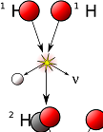

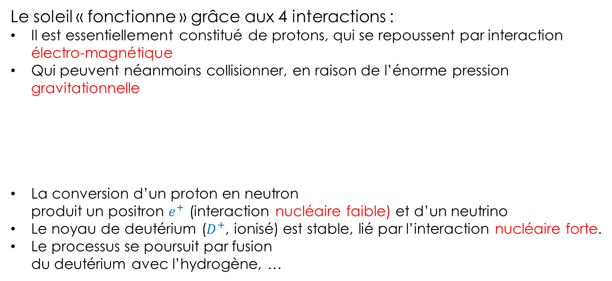
Les 4 interactions fondamentales et le Soleil
Le soleil « fonctionne » grâce aux 4 interactions :
Il est essentiellement constitué de protons, qui se repoussent par interaction électro-magnétique
Qui peuvent néanmoins collisionner, en raison de l’énorme pression gravitationnelle
La conversion d’un proton en neutron produit un positron $e^{+}$ (interaction nucléaire faible) et d’un neutrino
Le noyau de deutérium ($D^{+}$, ionisé) est stable, lié par l’interaction nucléaire forte.
Le processus se poursuit par fusion du deutérium avec l’hydrogène, …
$$H^{+}+H^{+} →D^{+}+e^{+}+ ν$$
Positron

Slide 22
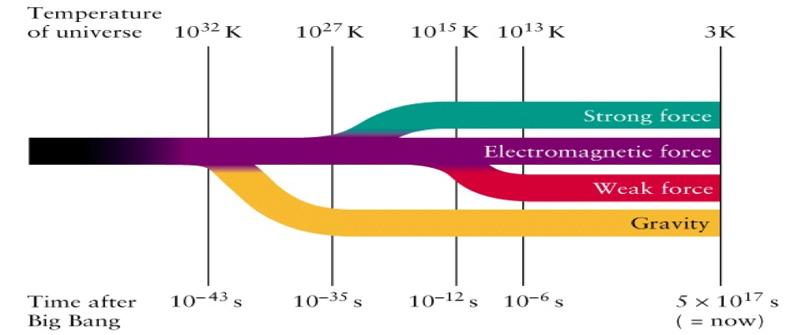
La grande unification des forces fondamentales
Droits réservés - © 2016 CERN / IPNL / CMS
Gravité quantique
Limite des théories actuelles

Slide 23
Les objets quantiques
Les ondes de matière (de Broglie) décrivent le comportement ondulatoire des objets quantiques mais n’ont jamais été observées
Parmi les formalismes décrivant les objets quantiques, celui de l’équation de Schrödinger pour les fonctions d’état (énergies non-relativistes) est le plus utilisé.
Les propriétés dynamiques des objets quantiques sont déterminées par leur fonction d’état qui évolue dans un espace de configuration – non observable.
Les caractéristiques fixes des objets quantiques sont déterminées d‘une part par leur réponse aux 4 interactions fondamentales …

Slide 24
Symétries et lois de conservation
Lors de leurs interactions et/ou de leurs évolutions, les objets quantiques sont fortement contraints par leurs symétries intrinsèques et les lois de conservation associées.
Loi de conservation | Symétrie (Théorème de Noether) | Exemples
Masse-énergie | Invariance au cours du temps | Création de paire particule-antiparticule
Quantité de mouvement | Invariance par translation | Collision élastique de particules
Moment angulaire | Invariance par rotation | Collision de particules
Spin | Invariance relativiste (Poincaré) | Symétrie fermion-boson
CPT (Charge, parité, Temps) | Invariance relativiste (Lorentz) | Matière - antimatière q → -q ; r → -r ; t → -t
Charge électrique | Invariance de jauge | Charge du proton et de l’électron
Charge de couleur | Invariance de jauge | Formation du proton et du neutron à partir des quarks
Charge d’isospin faible | Invariance de jauge | Radioactivité β
….

Slide 25


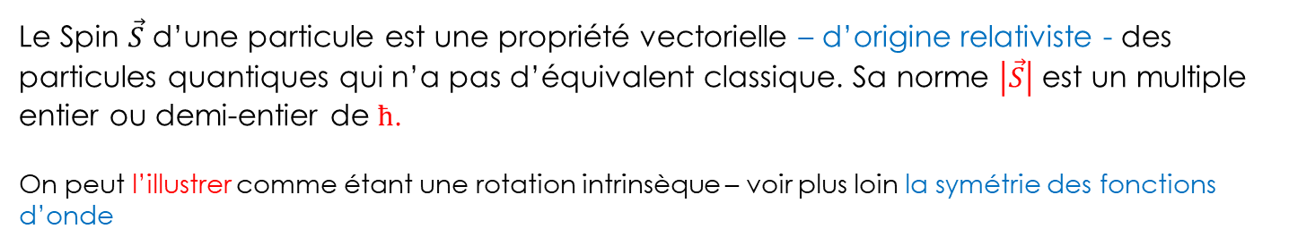




Le cas particulier du spin
Le Spin $\vec{S}$ d’une particule est une propriété vectorielle – d’origine relativiste - des particules quantiques qui n’a pas d’équivalent classique. Sa norme $\left|\vec{S}\right|$ est un multiple entier ou demi-entier de ħ.
On peut l’illustrer comme étant une rotation intrinsèque – voir plus loin la symétrie des fonctions d’onde
Bosons
$\left|\vec{S}\right|=0$
Particule de spin nul, 1 seul état possible
Fermions
$$\left|\vec{S}\right|=\frac{ħ}{2}$$
Particule de spin ½, 2 orientations possibles
Bosons
$$\left|\vec{S}\right|=ħ$$
Particule de spin 1, 3 orientations possibles
Particules prédites par certaines théories, non-observées
$$\left|\vec{S}\right|>ħ$$

Slide 26
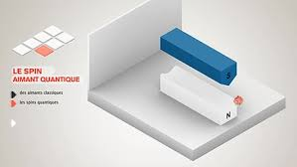

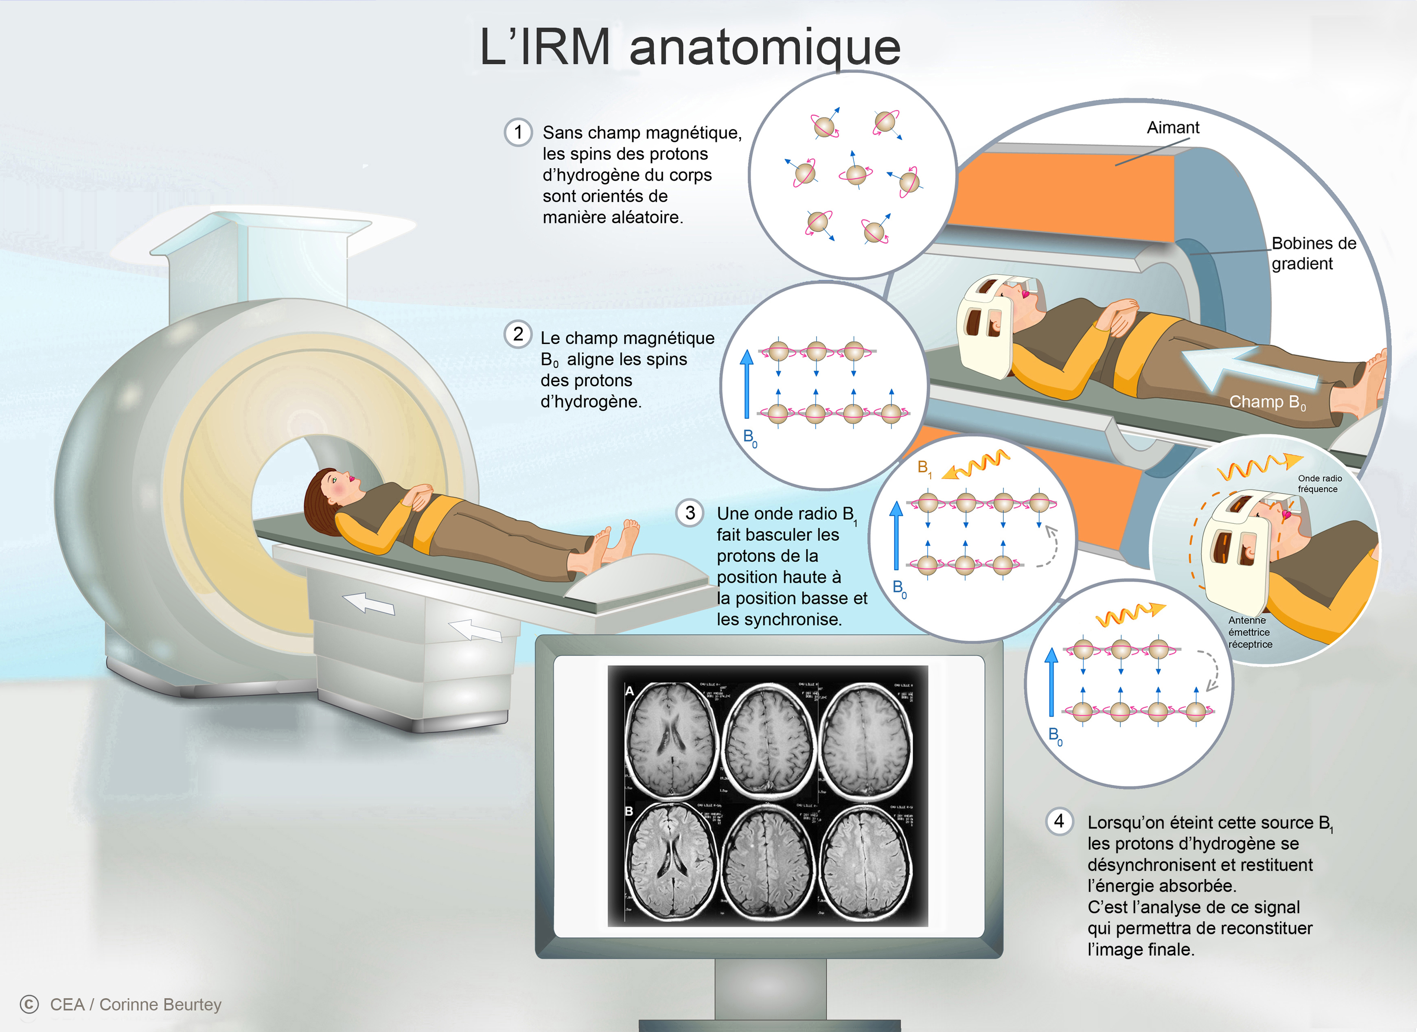
Le spin en imagerie médicale: l’IRM
Les particules interagissent avec les champs magnétiques en fonction de leur spin
Voir les différentes vidéos du CEA sur l’imagerie médicale.

Slide 27
Les objets quantiques
Les ondes de matière (de Broglie) décrivent le comportement ondulatoire des objets quantiques mais n’ont jamais été observées
Parmi les formalismes décrivant les objets quantiques, celui de l’équation de Schrödinger pour les fonctions d’état (énergies non-relativistes) est le plus utilisé.
Les propriétés dynamiques des objets quantiques sont déterminées par leur fonction d’état qui évolue dans un espace de configuration – non observable.
Les caractéristiques fixes des objets quantiques sont déterminées par leur réponse aux 4 interactions fondamentales …
et par leurs symétries internes, dont une des plus importantes est le spin.

Slide 28


Lois de conservation - exemple
Radioactivité β⁻ (décomposition d’un neutron dans un noyau)
$$n→ p^{+}+e^{−}+{\overline{ν}}_{e}$$
Un neutron se décompose en un proton + un électron + antineutrino
Conservation de la charge 0 = 0
Du nombre de baryons 1 = 1
Du nombre de leptons 0 = 1-1
Du nombre de particules de matière 1 = 2-1
$$n→ p^{+}+e^{−}+{\overline{ν}}_{e}$$
La conservation de l’énergie et de la quantité de mouvement a permis de prévoir l’existence de l’anti-neutrino
e⁻
Où va l’énergie manquante ?
n
p
Probabilité
?
Énergie du e⁻
E_{max}
Nécessité d’une 3ème particule – neutre- qui absorbe l’énergie manquante

Slide 29
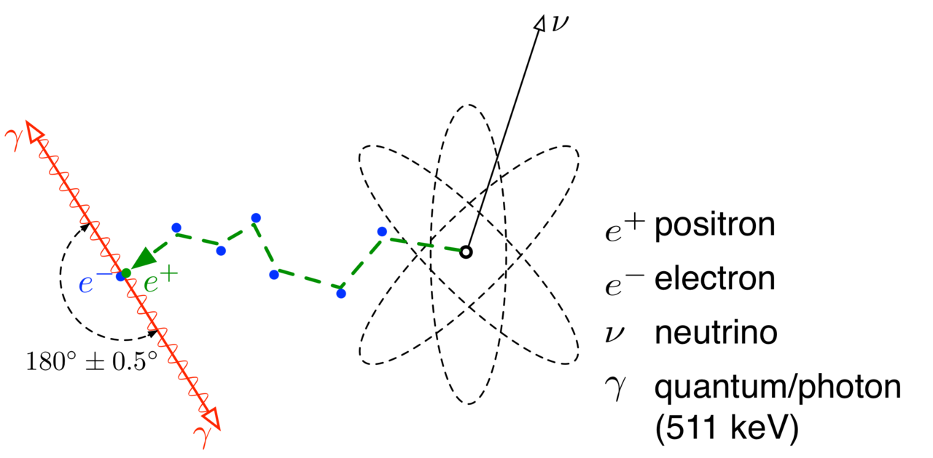
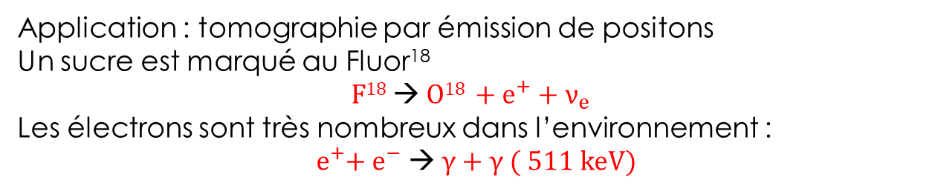
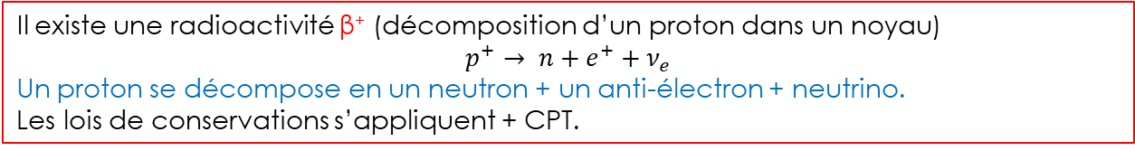
Lois de conservation - exemple
Il existe une radioactivité β⁺ (décomposition d’un proton dans un noyau)
$$p^{+}→ n+e^{+}+ν_{e}$$
Un proton se décompose en un neutron + un anti-électron + neutrino.
Les lois de conservations s’appliquent + CPT.
Application : tomographie par émission de positons
Un sucre est marqué au Fluor¹⁸
F¹⁸ → O¹⁸ + $e^{+}+ν_{e}$
Les électrons sont très nombreux dans l’environnement :
${ e}^{+}$+ $e^{−}$ → γ + γ ( 511 keV)
Conservation de la charge, de l’énergie, de la quantité de mouvement
Emission d’un photon unique impossible
wikipedia

Slide 30
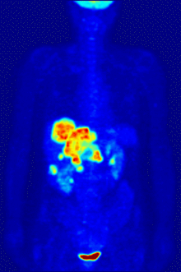

Lois de conservation - exemple
Application : tomographie par émission de positons
Un sucre est marqué au Fluor¹⁸
F¹⁸ → O¹⁸ + $e^{+}+ν_{e}$
Les électrons sont très nombreux dans l’environnement :
${ e}^{+}$+ $e^{−}$ → γ + γ ( 511 keV)
Vidéo du CEA sur la TEP
wikipedia

Slide 31



Lois de conservation - exemple
Un pion positif π⁺ est composé d’un quark u et d’un antiquark $\overline{d}.$
Il se décompose –via l’interaction faible (boson W⁺)en un antimuon μ⁺ et un neutrino ν_{μ}(avec une durée de vie moyenne de 2,6 10⁻⁸ sec).
 | u | $$\overline{d}$$ |  | $$μ^{+}$$ | $$ν_{μ}$$
charge | 2e/3 | e/3 |  | +e | 0
spin | 1/2 | 1/2 |  | 1/2 | 1/2
matière | mat | antimatière |  | antimatière | matière
couleur | couleur | anticouleur |  | blanc | blanc
baryon | 1/3 | -1/3 |  | 0 | 0

Slide 32
Les objets quantiques
Les ondes de matière (de Broglie) décrivent le comportement ondulatoire des objets quantiques mais n’ont jamais été observées
Parmi les formalismes décrivant les objets quantiques, celui de l’équation de Schrödinger pour les fonctions d’état (énergies non-relativistes) est le plus utilisé.
Les propriétés dynamiques des objets quantiques sont déterminées par leur fonction d’état qui évolue dans un espace de configuration – non observable.
Les caractéristiques fixes des objets quantiques sont déterminées par leur réponse aux 4 interactions fondamentales …
et par leurs symétries internes, dont une des plus importantes est le spin.
Les symétries (lois de conservation) jouent un rôle majeur dans les propriétés des particules composites.

Slide 33




Les objets quantiques élémentaires (2022)
Le modèle « standard » a établi le tableau des briques élémentaires de l’univers* + antimatière
?
*Un détail ?
Où est la matière noire (4 à 5 fois plus abondante) ?
Cliquez pour un exposé sur le modèle standard
Source Wikipedia
Matière « ordinaire », basse énergie
Voir aussi, le cours en ligne de l’Observatoire de Paris

Slide 34

Exemples de carte d’identité de particules quantiques
 | Proton | Quark (6) | Electron | Photon
Charge Gravitationnelle (masse au repos)) | 938,272 MeV/c² | de 2,2 à 1,7 10⁵ MeV/c² | 0,511 MeV/c² | 0
Charge électrique | $$q$$ (1,602×10⁻¹⁹ C) | $+\frac{2q}{3}$ ou - $\frac{q}{3}$ | - $q$ | 0
Charge de couleur | 0 (blanc) | R(ed), G(reen), ou B(lue) | 0 | 0
Charge électrofaible | ≈ 0 | $$±\frac{1}{2}$$ | $$− \frac{1}{2}$$ | 0
Spin | $$\frac{1}{2}$$ | $$\frac{1}{2}$$ | $$\frac{1}{2}$$ | 1
Symétrie | Fermion | Fermion | Fermion | Boson
Famille | Composite | Baryon | Lepton | Lepton

Slide 35

Les « Legos » de l’Univers
Par exemple :
1 proton = 2 quarks u + 1 quark d, « collés » par des gluons
1 neutron = 1 quark u + 2 quarks d, « collés » par des gluons
Le gluon est le vecteur (porteur) de l’interaction nucléaire forte
Le photon est le vecteur de l’interaction électromagnétique
Les bosons Z et W sont les vecteurs de l’interaction nucléaire faible
Source Wikipedia
Une histoire de famille compliquée
Qui interagit avec qui ?

Slide 36

La carte des composants élémentaires de la matière
Sans compter l’antimatière
…
Et la matière noire en cosmologie
Un nouveau type de tétraquark découvert
La collaboration LHCb a observé une particule exotique inédite, constituée de quatre quarks c
(CERN juillet 2020)

Slide 37
Les objets quantiques
Les ondes de matière (de Broglie) décrivent le comportement ondulatoire des objets quantiques mais n’ont jamais été observées
Parmi les formalismes décrivant les objets quantiques, celui de l’équation de Schrödinger pour les fonctions d’état (énergies non-relativistes) est le plus utilisé.
Les propriétés dynamiques des objets quantiques sont déterminées par leur fonction d’état qui évolue dans un espace de configuration – non observable.
Les caractéristiques fixes des objets quantiques sont déterminées par leur réponse aux 4 interactions fondamentales …
et par leurs symétries internes, dont une des plus importantes est le spin.
Les symétries (lois de conservation) jouent un rôle majeur dans les propriétés des particules composites.
Les fermions (spin1/2) ne peuvent pas occuper les mêmes états quantiques (principe d’exclusion) ; c’est le contraire pour les bosons (spin 0 ou 1)

Slide 38

Une partie des baryons !!!
Souce Wikipédia
« Lists of baryons »

Slide 39



Les diagrammes de Feynman
www.matierevolution.fr/spip.php?article5234
Un outil pour décrire/prédire le comportement des particules élémentaires en interaction

Slide 40
Les objets quantiques
Les caractéristiques dynamiques des objets quantiques
Fonction d’onde – fonction d’état
Voir le site très pédagogique toutestquantique

Slide 41









Un objet quantique – fonction d’état
Espace des fonctions d’état
$$ψ(\vec{r},t)$$
Fonction d’état (réelle + imaginaire)
Un objet quantique
Masse, charge, spin,…
Une particule classique
Espace physique (laboratoire)
$$\left.\vec{v}(v_{x},v_{y},v_{z}\right)$$
$${\left|ψ(\vec{r},t)\right|}^{2}$$
Probabilité de présence, position, vitesse, etc.
$$\vec{v}=\frac{d\vec{r}}{dt}$$
$$m\frac{d\vec{v}}{dt}=\vec{F}$$
$$\left.\vec{r}(x,y,z\right)$$
Masse, charge, spin,…

Slide 42



L’effet tunnel – un effet purement quantique
L’effet-tunnel
Franchissement d’une barrière de potentiel par une particule
Classique
Si E_{particule} < E_{barrière}
Probabilité de franchissement 0%
Si E_{particule} > E_{barrière}
Probabilité de franchissement 100%
Probabilité de passer la barrière
100 %
50 %
0 %
E_{barrière}
E_{particule}
Quantique
L’énergie est distribuée autour de la valeur la plus probable. La particule a une probabilité non nulle de passer la barrière avec une énergie inférieure
Inversement, une particule plus énergétique peut avoir une probabilité d’avoir une énergie insuffisante
Probabilité de passer la barrière
100 %
50 %
E_{barrière}
E_{particule}
0 %
E_{barrière}
E_{particule}

Slide 43




L’effet tunnel – un effet purement quantique
Un objet quantique en mouvement arrive sur une barrière de potentiel, avec une énergie insuffisante pour la traverser.
Solution de l’équation de Schrödinger
Non observable
Partie imaginaire de $ψ\left(x,t\right)$
Partie réelle de $ψ\left(x,t\right)$
Observable
Probabilité de présence
$${\left|ψ\left(x,t\right)\right|}^{2}$$
Une particule classique ne passe pas
Un objet quantique a une probabilité non nulle de traverser

Slide 44

L’effet tunnel – un effet purement quantique
Effet tunnel : une autre visualisation
Solution de l’équation de Schrödinger
Espace des positions (parties réelle + Imaginaire)
Non observable
Espace des moments (vitesses)
(parties : réelle + Imaginaire)

Slide 45




L’effet tunnel à notre échelle
La radioactivité (émission de particules α)
Demi-vie 1600 ans
Source http://www.laradioactivite.com
Voir l’invisible : microscope à effet tunnel
Atomes de Nickel
10⁻¹⁰ mètre
https://nanotechnologie-medecine.webnode.fr/
Voir la vidéo sur effet tunnel

Slide 46



L’effet tunnel et l’électronique
La miniaturisation des transistors atteint les limites quantiques
Polytech-lille
L’effet-tunnel peut limiter la technologie des transistors actuels

Slide 47
Les objets quantiques
Les ondes de matière (de Broglie) décrivent le comportement ondulatoire des objets quantiques mais n’ont jamais été observées
Parmi les formalismes décrivant les objets quantiques, celui de l’équation de Schrödinger pour les fonctions d’état (énergies non-relativistes) est le plus utilisé.
Les propriétés dynamiques des objets quantiques sont déterminées par leur fonction d’état qui évolue dans un espace de configuration – non observable.
Les caractéristiques fixes des objets quantiques sont déterminées par leur réponse aux 4 interactions fondamentales …
et par leurs symétries internes, dont une des plus importantes est le spin.
Les symétries (lois de conservation) jouent un rôle majeur dans les propriétés des particules composites.
Les fermions (spin1/2) ne peuvent pas occuper les mêmes états quantiques (principe d’exclusion) ; c’est le contraire pour les bosons (spin 0 ou 1)
L’effet tunnel est un effet dynamique purement quantique, observé par exemple dans la radioactivité nucléaire

Slide 48


Dualité onde-corpuscule : la vision moderne
Les notions :
d’onde, comme vibration périodique d’un milieu ou d’un champ
de particule, comme « bille » localisée dans l’espace et ayant une vitesse bien définie
résultent d’une vision « classique » valable à notre échelle
Elle ne s’applique pas à l’échelle quantique
L’onde associée à une particule est une onde de probabilité –non physique- qui porte toute l’information sur la particule (en particulier sa position sa vitesse ou son énergie).
La mesure d’une observable (position, vitesse,…) va modifier la fonction d’onde → problème de la mesure en mécanique quantique
Lien vers YouTube

Slide 49






La dualité onde-corpuscule revisitée (1)
Les Fentes d’Young avec électrons
En physique quantique, l’électron –onde ou particule- se réduit à un point pour donner un impact sur l’écran (voir plus loin : la mesure en mécanique quantique)
$$ψ(x,y)$$
$$ψ(x,y)$$
Canon à électrons
Avec 2 fentes, l’ensemble des impacts des électrons produit les mêmes figures d’interférence que les ondes
Le phénomène existe, même si on envoie les électrons un à un.

Slide 50






La dualité onde-corpuscule revisitée (2)
Les Fentes d’Young avec électrons
On observe par quel trou est passé l’électron
$$ψ(x,y)$$
$$ψ_{red}(x,y)$$
Canon à électrons
Observer pour déterminer où est passé l’électron, détruit les interférences. La fonction d’état est réduite par l’observation
$$ψ(x,y)$$
$$ψ_{red}(x,y)$$
Canon à électrons

Slide 51

La dualité onde-corpuscule revisitée
Une base d’infos sur le site
https://toutestquantique.fr/
Les objets de la mécanique quantique semblent :
Se propager comme des ondes quand on ne les observe (mesure) pas
Se comporter comme des particules dès que l’on mesure certaines de leurs caractéristiques

Slide 52
Les objets quantiques
Les ondes de matière (de Broglie) décrivent le comportement ondulatoire des objets quantiques mais n’ont jamais été observées
Parmi les formalismes décrivant les objets quantiques, celui de l’équation de Schrödinger pour les fonctions d’état (énergies non-relativistes) est le plus utilisé.
Les propriétés dynamiques des objets quantiques sont déterminées par leur fonction d’état qui évolue dans un espace de configuration – non observable.
Les caractéristiques fixes des objets quantiques sont déterminées par leur réponse aux 4 interactions fondamentales …
et par leurs symétries internes, dont une des plus importantes est le spin.
Les symétries (lois de conservation) jouent un rôle majeur dans les propriétés des particules composites.
Les fermions (spin1/2) ne peuvent pas occuper les mêmes états quantiques (principe d’exclusion) ; c’est le contraire pour les bosons (spin 0 ou 1)
L’effet tunnel est un effet dynamique purement quantique, observé par exemple dans la radioactivité nucléaire.
L’expérience d’Young effectuée avec des électrons pose le problème de la mesure (intervention de l’expérimentateur).

Slide 53
Les objets quantiques
Dynamique(s) quantique(s)
La mesure en mécanique quantique
Voir le site très pédagogique toutestquantique

Slide 54

Le paradoxe de l’effondrement de la fonction d’onde
Objet quantique observé
Évolution instantanée en tout point de l’espace et du temps (discontinue)
Évolution non déterministe (caractère aléatoire du résultat)
Comportement non linéaire, dépend de la grandeur observée
Objet quantique non observé
Évolution continue dans le temps
Évolution déterministe selon l’équation de Schrödinger
Se comporte comme une onde (linéarité, superposition)
Particule observée
Vive la particule libre
Particule + observateur
= système quantique ?

Slide 55








Réduction du paquet d’onde
Effectuer une mesure sur un objet quantique modifie sa fonction d’état → Réduction du paquet d’onde : l’état de l’objet quantique est réduit à l’état correspondant à ce qui a été mesuré (effondrement, collapse).
Exemple
Détecter la position d’un électron par un dispositif expérimental (impact sur un écran)
Fonction d’état $ψ(x,t)$ non détectable
Avant détection
Détec-tion
$Ψ\left(x,t\right)$ « contient » toutes les trajectoires aux différents points d’impact sur l’écran avec leurs probabilités
$Ψ\left(x,t\right)$ est réduite aux informations correspondant aux valeurs détectées
$$δ\left(x−a,t\right)$$
$$Ψ\left(x,t\right)$$
Probabilité de présence spatiale ${\left|ψ\left(x,t\right)\right|}^{2}$
$$ψ\left(x\right)=\sum_{α possibles }{C_{α} δ\left(x−α\right);}$$
Au moment de la détection, toutes les autres probabilités s’évanouissent

Slide 56

Réduction du paquet d’onde
Espace mathématique des fonctions d’état
Fonction d’état modifiée Ψ’ (t)
Etat final de la fonction d’état
Ψ (t)
Etat initial de la fonction d’état
Ψ (t=0)
Evolution déterministe de Ψ_{réduite}
Evolution déterministe de Ψ
Réduction de l’état Ψ
Mesure d’une autre caractéristique …
Mesure d’une caractéristique (position, énergie, …
Espace physique (réel) des observables
L’observateur
L’observateur
Je crois que la réalité exposée par la physique moderne est fondamentalement étrangère à l'esprit humain, et défie tout pouvoir de visualisation directe ... (Davies and Gribbin)

Slide 57
Les objets quantiques
Les ondes de matière (de Broglie) décrivent le comportement ondulatoire des objets quantiques mais n’ont jamais été observées
Parmi les formalismes décrivant les objets quantiques, celui de l’équation de Schrödinger pour les fonctions d’état (énergies non-relativistes) est le plus utilisé.
Les propriétés dynamiques des objets quantiques sont déterminées par leur fonction d’état qui évolue dans un espace de configuration – non observable.
Les caractéristiques fixes des objets quantiques sont déterminées par leur réponse aux 4 interactions fondamentales …
et par leurs symétries internes, dont une des plus importantes est le spin.
Les symétries (lois de conservation) jouent un rôle majeur dans les propriétés des particules composites.
Les fermions (spin1/2) ne peuvent pas occuper les mêmes états quantiques (principe d’exclusion) ; c’est le contraire pour les bosons (spin 0 ou 1)
L’effet tunnel est un effet dynamique purement quantique, observé par exemple dans la radioactivité nucléaire.
L’expérience d’Young effectuée avec des électrons pose le problème de la mesure (intervention de l’expérimentateur).
La fonction d’état d’un objet quantique non observé évolue da manière déterministe (Schrödinger) ; sous l’influence d’une observation, elle se réduit (instantanément ?) aux valeurs compatibles avec les résultats observés.

Slide 58


Les postulats de la mécanique quantique
← Les principaux coupables →
L'état d'un système quantique est défini par un vecteur |ψ(t)> de l’espace d’Hilbert*. |ψ(t)> est une combinaison linéaire, avec des coefficients complexes, d'états de base. (Principe de superposition)
Les observables physiques sont représentées par des opérateurs mathématiques. (Principe de correspondance)
Les mesures correspondent à des valeurs propres de ces opérateurs mathématiques**. (Principe de quantification)
L’action des opérateurs sur |ψ(t)> fournit la probabilité qu’une mesure d’un système quantique fournira un résultat donné. (Règle de Born et Principe de décomposition spectrale)
La mesure modifie l'état du système quantique mesuré de manière à faire disparaître les probabilités qui ne se sont pas réalisées. (Principe de réduction du paquet d'onde)
L'évolution dans le temps du système quantique est fixée par l'équation de Schrödinger, à la limite non-relativiste.
* Espace vectoriel des fonctions complexes de carré sommable
** Les vecteurs propres qui correspondent à ces valeurs propres forment une base de l'espace des états de ce système.

Slide 59

Interlude pour les matheux

Slide 60



Les postulats de la mécanique quantique
Les fonctions d’état $ψ\left(\vec{r };t\right)$ - à une dimension $ψ\left(x ;t\right)$ - sont des vecteurs dans un espace de dimension infinie (espace d’Hilbert).
Suivant la notation de Dirac,
une fonction particulière $ψ\left(x ;t\right)$ $⇒|\left.ψ\right\rangle$
sa conjuguée complexe $ψ^{∗}\left(x ;t\right)$ $⇒ \left\langle ψ| \right.$
À une observable $A$correspond un opérateur $\hat{A}$
Dont la valeur moyenne se note $\overline{A}=\left\langle ψ | \hat{A} | ψ\right\rangle =\int_{−∞}^{+∞}{dx{ ψ}^{∗}\left(x ;t\right)}\hat{A}$ $ψ \left(x ;t\right)$
Les opérateurs agissent sur et transforment les vecteurs d’état:
$$\hat{A} |\left.ψ\right\rangle =|\left.φ\right\rangle$$
Les opérateurs les plus courants sont basés sur :
Les multiplications simples $x|\left.ψ\right\rangle =|\left.φ\right\rangle$
Les dérivations $\frac{d}{dx}$ $|\left.ψ\right\rangle =|\left.φ′\right\rangle$

Slide 61




Les (principaux) opérateurs sur les fonctions d’état
Observable | Notation classique | Opérateur à 1 dimension | Opérateur à 3 dimensions
Position | $$\vec{r}(x,y,z)$$ | $$\hat{x}=x\hat{1}$$ | $$\hat{r}=(x,y,z)\hat{1}$$
Quantité de mouvement | $$\vec{p}=m\vec{v}$$ | $$\hat{p_{x}}=−i\text{ℏ}\frac{∂}{∂x}$$ | $$\hat{\vec{p}}=−i\text{ℏ}\vec{\text{∇}}$$ $\hat{\vec{p}}=(\hat{p_{x} },\hat{p_{y} , }\hat{p_{z} }$)
Moment angulaire | $$\vec{L}=\vec{r}\text{^}\vec{p}$$ $$L_{x}=yp_{z}−zp_{y}$$ $$L_{y}=zp_{x}−xp_{z}$$ $$L_{z}=xp_{y}−yp_{x}$$ |  | $$\hat{L_{x}}=\hat{y}\hat{p_{z}}− \hat{z}\hat{p_{x}}$$ … …
Energie cinétique | $$E_{cin}=\frac{1}{2}m{\left\|\vec{v}\right\|}^{2}=\frac{{\left\|\vec{p}\right\|}^{2}}{2m}$$ | $$Ê_{cin}=\frac{{\text{ℏ}}^{2}}{2m}\frac{∂^{2}}{∂x^{2}}$$ | $$Ê_{cin}= \frac{{\text{ℏ}}^{2}}{2m }\left(\frac{∂^{2}}{∂x^{2}}+ \frac{∂^{2}}{∂y^{2}}+ \frac{∂^{2}}{∂z^{2}}\right)$$
Energie potentielle | $$E_{pot}(x,y,z)$$ | $E_{pot}(x)$ $\hat{1}$ | $E_{pot}(x,y,z)$ $\hat{1}$
Énergie totale | E | $$i\text{ℏ}\frac{∂}{∂t}$$ | $$i\text{ℏ}\frac{∂}{∂t}$$
Les compositions d’opérateurs ne sont pas commutatives :
$\hat{x}\hat{p_{x }}|\left.ψ\right\rangle ≠$ $\hat{p_{x }}\hat{x}|\left.ψ\right\rangle =−i\text{ℏ}$ $|\left.ψ\right\rangle +$ $\hat{x}\hat{p_{x }}|\left.ψ\right\rangle$
Cela se traduit par les inégalités d’Heisenberg pour la mesure des observables correspondantes

Slide 62




Évolution déterministe : Equation de Schrödinger
Il existe plusieurs équations pour déterminer la propagation de la fonction d’état (d’onde) $ψ$($\vec{r},t)$.
La première (1925) dite de Schrödinger est valable pour les particules ayant une masse (différente de 0) à la limite non-relativiste (vitesse très inférieure à la celle de la lumière)
Opérateur Hamiltonien
Opérateur d’évolution du temps
On retrouve le couple de variables associées (énergie – temps)

Slide 63











Equation de Schrödinger
L’équation de Schrödinger peut être obtenue par quantification de la mécanique hamiltonienne classique
Hamilton
$H\left(x,p ;t\right)=E(t$)
$$\hat{x}$$
$$\hat{p}$$
$$\hat{E}$$
$$−iℏ\frac{∂}{∂x}$$
$$iℏ\frac{∂}{∂t}$$
$$x\hat{1}$$
Schrödinger
$$\hat{H}\left(\hat{x},\hat{p};t\right)|ψ(x;t)> =iℏ\frac{∂}{∂t}|ψ(x;t)>$$
Dans les cas les plus courants, $\hat{H}$ est la somme de l’énergie cinétique et de l’énergie potentielle
$$−\frac{ℏ^{2}}{2m}\frac{d^{2}ψ\left(x;t\right)}{d^{2}x}+V\left(x;t\right) ψ\left(x;t\right)=iℏ\frac{∂ψ\left(x;t\right)}{∂t}$$

Slide 64
Fin d’interlude pour les matheux

Slide 65


Equation de Schrödinger – particule libre
Une particule libre - V(x)=0, $∀$x - peut être décrite par une fonction d’état gaussienne: la probabilité de présence dans l’espace sera déterminée par une position moyenne (on supposera = 0 au temps initial)
Et une dispersion autour de la valeur moyenne σ(t) (dépend du temps)
$<x>$
$${\left.|ψ\left(x ;0\right)\right\rangle =\left[\frac{1}{σ(0)\sqrt{2π}}\right]}^{\frac{1}{2}}e^{−\frac{1}{4}\frac{x^{2}}{{σ(0)}^{2}}} e^{+\frac{i}{\text{ℏ}} kx}$$
$$σ\left(t\right)$$
La solution donnée par l’équation de Schrödinger démontre l’étalement du paquet d’onde.
$$σ\left(t\right)≈ \frac{ħ t}{m σ\left(t=0\right) };pour t≫0$$
$$<x(t)>$$
Un électron, dont la position est connue à 10⁻⁸ m près initialement, aura une dispersion de 10⁻² m une microseconde plus tard

Slide 66
Les objets quantiques
Les ondes de matière (de Broglie) décrivent le comportement ondulatoire des objets quantiques mais n’ont jamais été observées
Parmi les formalismes décrivant les objets quantiques, celui de l’équation de Schrödinger pour les fonctions d’état (énergies non-relativistes) est le plus utilisé.
Les propriétés dynamiques des objets quantiques sont déterminées par leur fonction d’état qui évolue dans un espace de configuration – non observable.
Les caractéristiques fixes des objets quantiques sont déterminées par leur réponse aux 4 interactions fondamentales …
et par leurs symétries internes, dont une des plus importantes est le spin.
Les symétries (lois de conservation) jouent un rôle majeur dans les propriétés des particules composites.
Les fermions (spin1/2) ne peuvent pas occuper les mêmes états quantiques (principe d’exclusion) ; c’est le contraire pour les bosons (spin 0 ou 1)
L’effet tunnel est un effet dynamique purement quantique, observé par exemple dans la radioactivité nucléaire.
L’expérience d’Young effectuée avec des électrons pose le problème de la mesure (intervention de l’expérimentateur).
La fonction d’état d’un objet quantique non observé évolue da manière déterministe (Schrödinger) ; sous l’influence d’une observation, elle se réduit (instantanément ?) aux valeurs compatibles avec les résultats observés.
La règle de correspondance détermine les opérateurs associés aux grandeurs observables des objets quantiques

Slide 67
La mécanique quantique et les objets quantiques liés(voir Ch. 2b)

Slide 68



Les 2 infinis
Voir dans le chapitre suivant la bifurcation vers la mécanique quantique
Des vidéo conférences sur la chaîne YouTube : la Science de Bernie – Saison 3
Des podcasts sur Spotify
La science de Bernie
Mon blog https://un-peu-de-physique.fr/
Des cours, des ressources…

